Slide 1
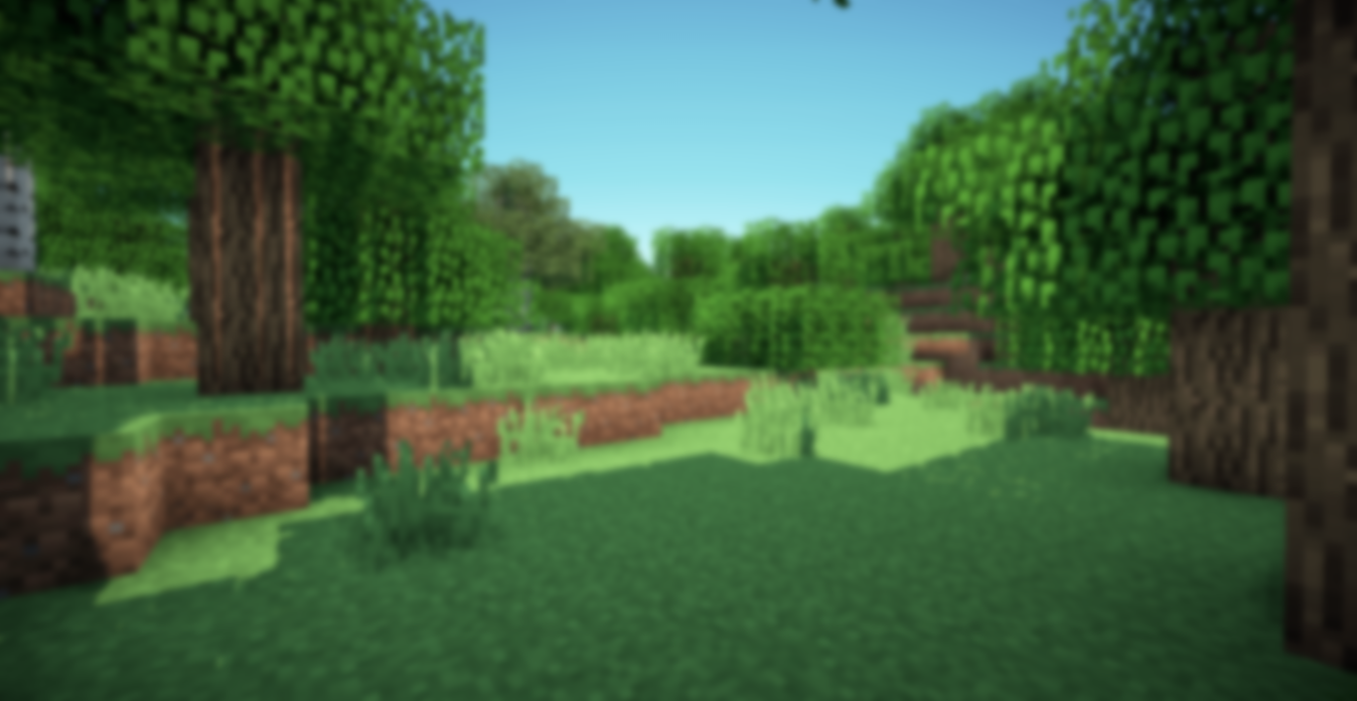

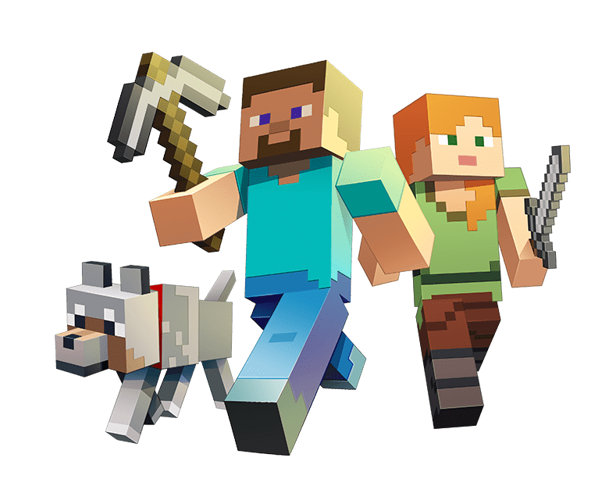
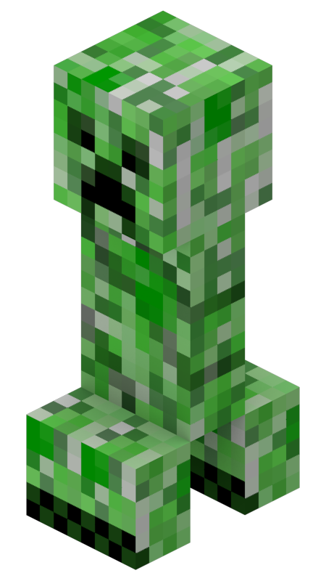
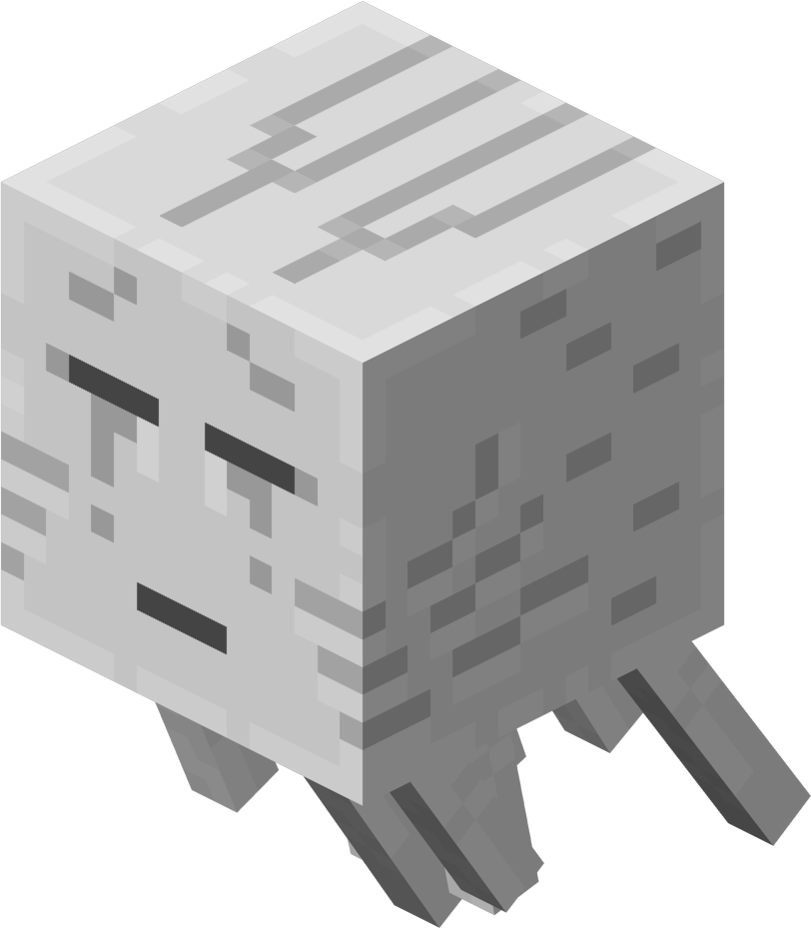
Começar apresentação
Opções
Sair
Feito por Gustavo Basi

Slide 2
Loading……

Slide 3
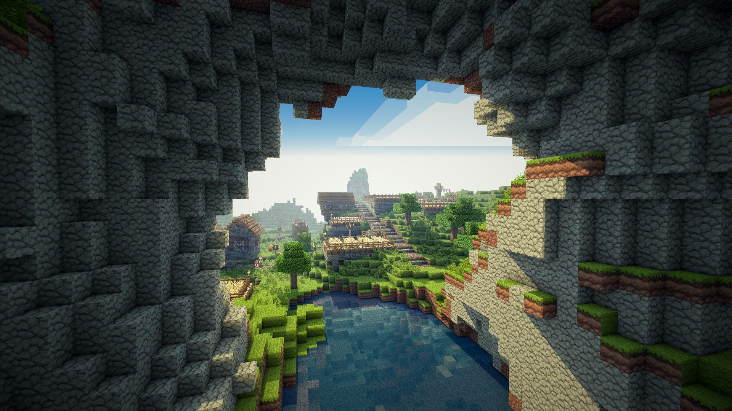
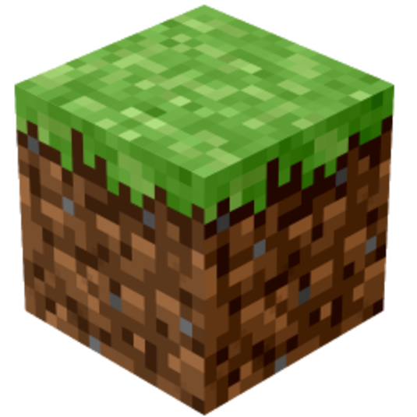
Bem-Vindo!

Slide 4
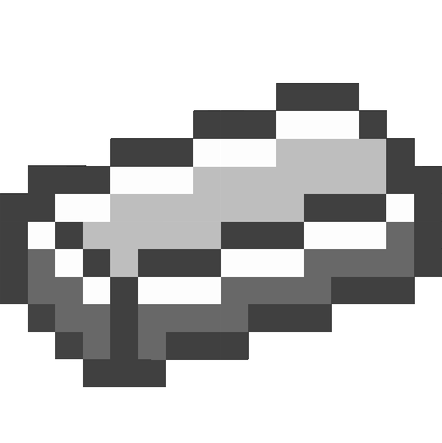

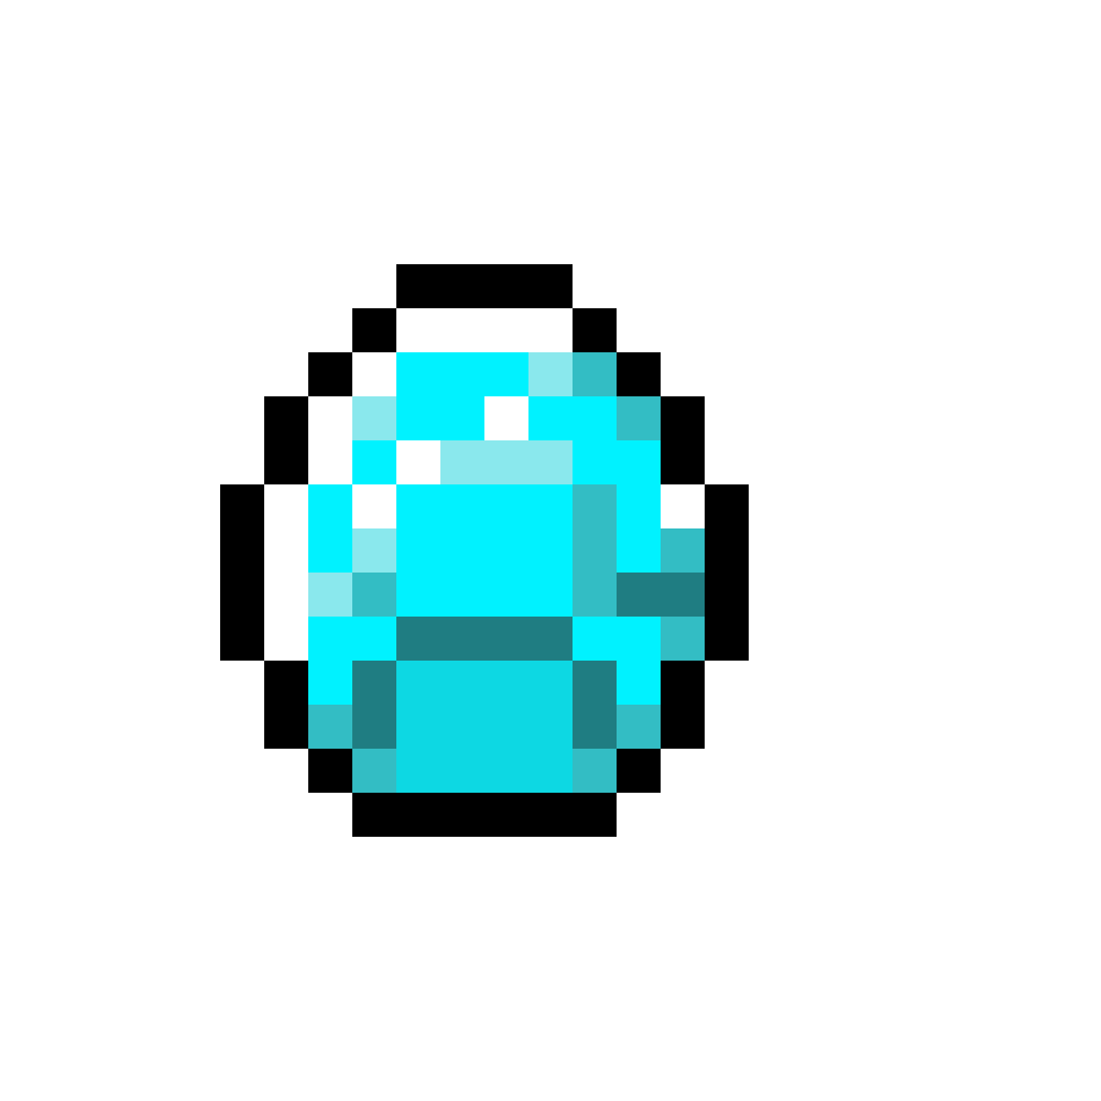

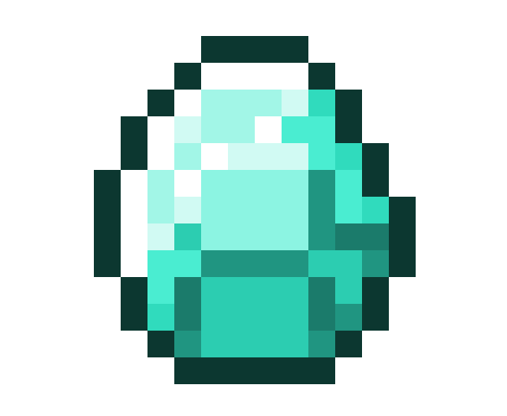
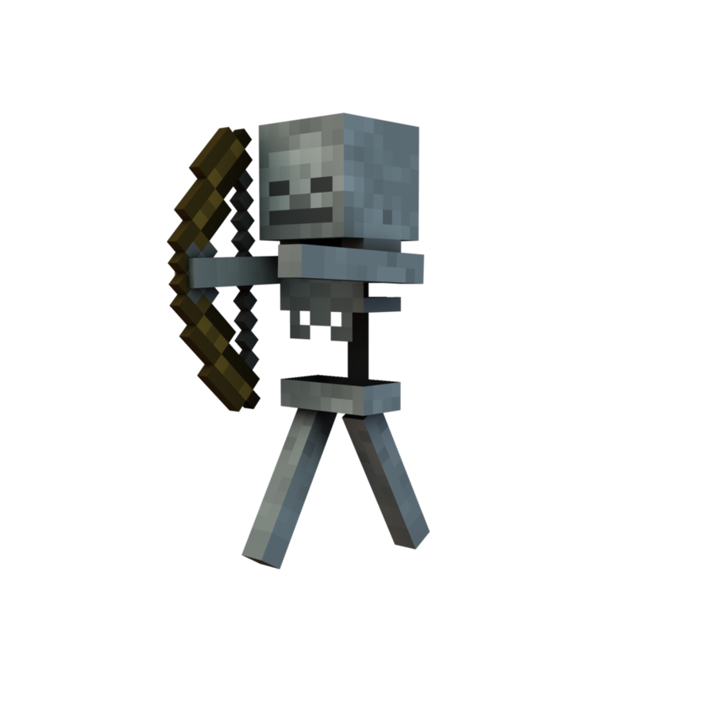
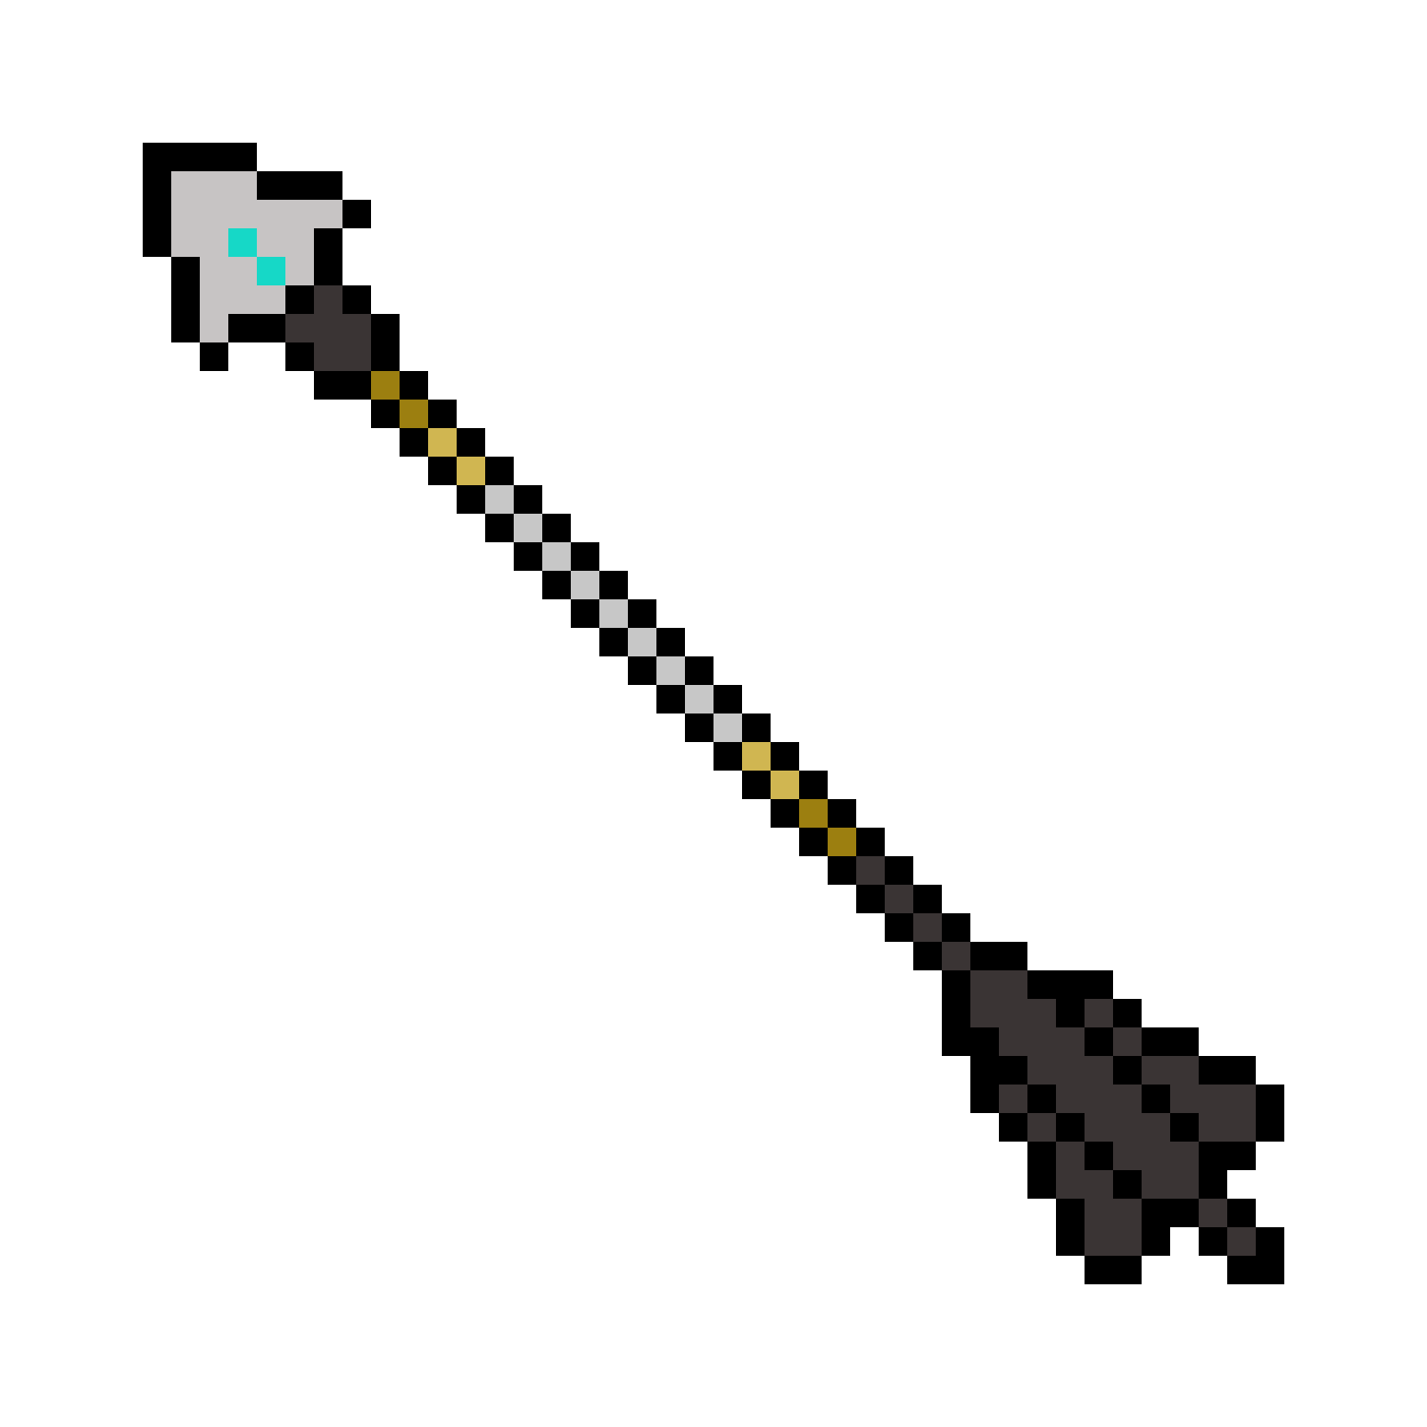
Um pouco sobre
História
Minecraft
Mojang
Education
Infância
Aprendizado
Conexão

Slide 5
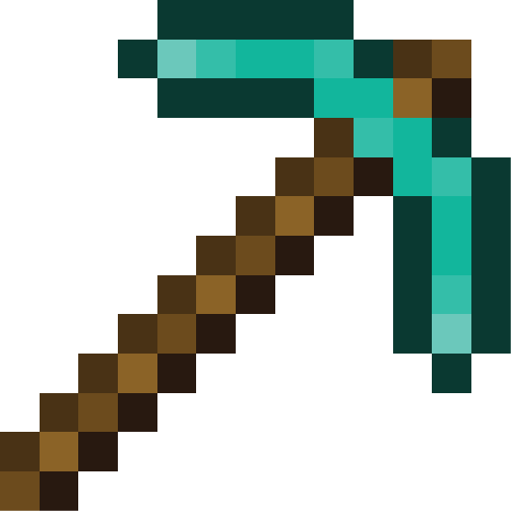
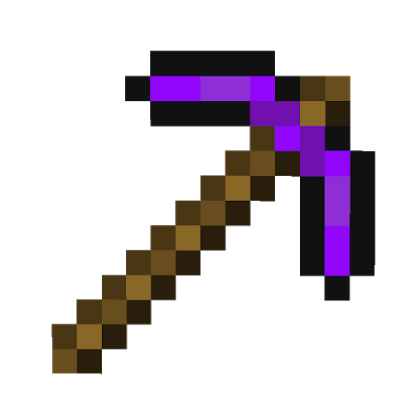
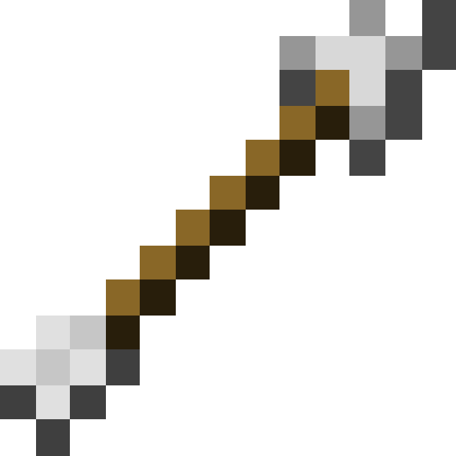
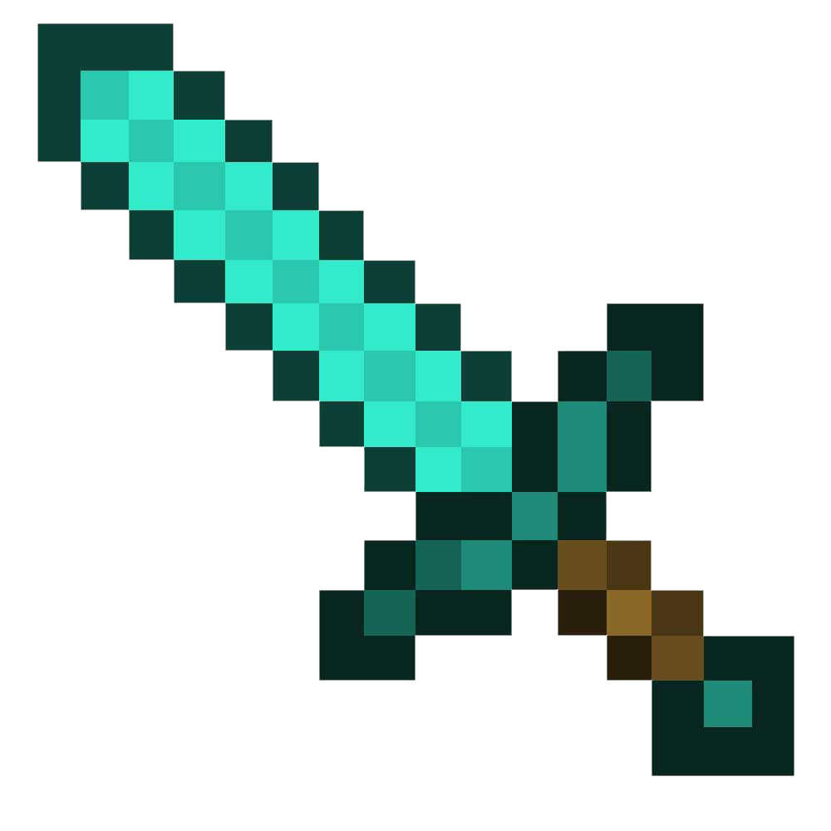
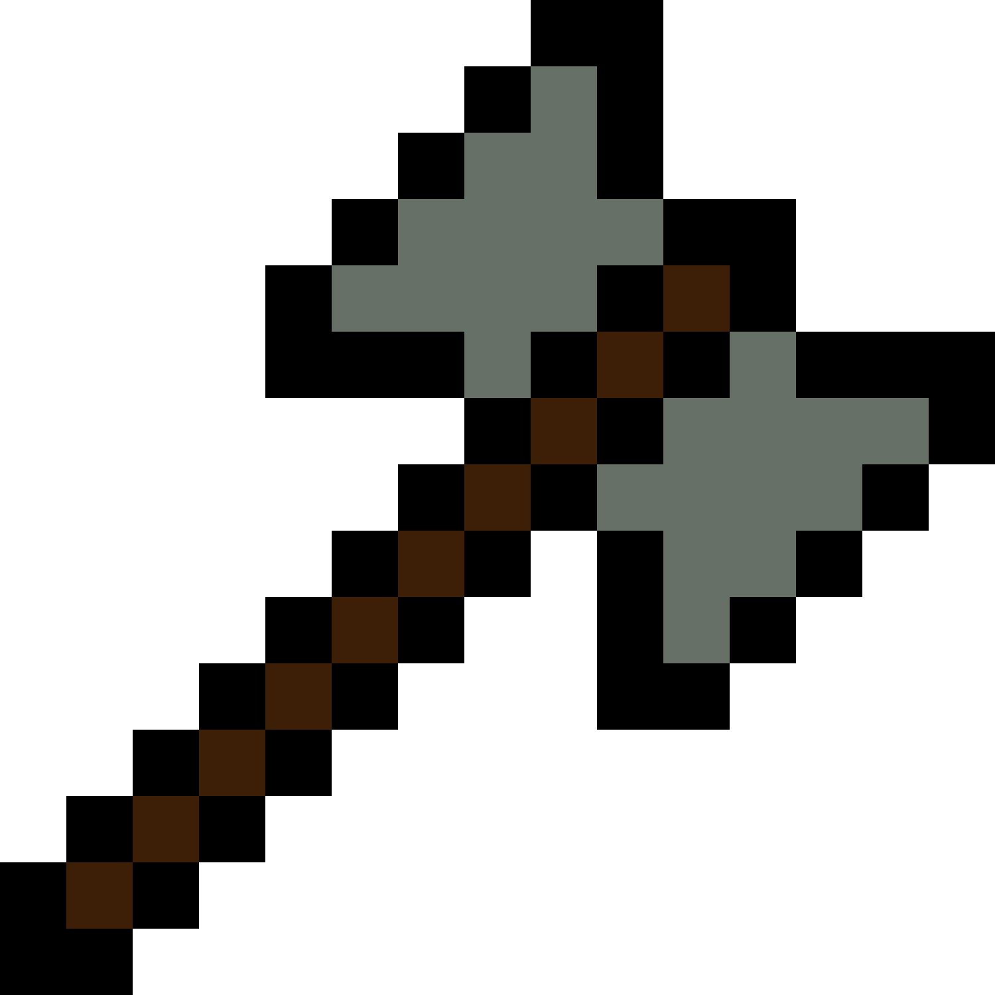
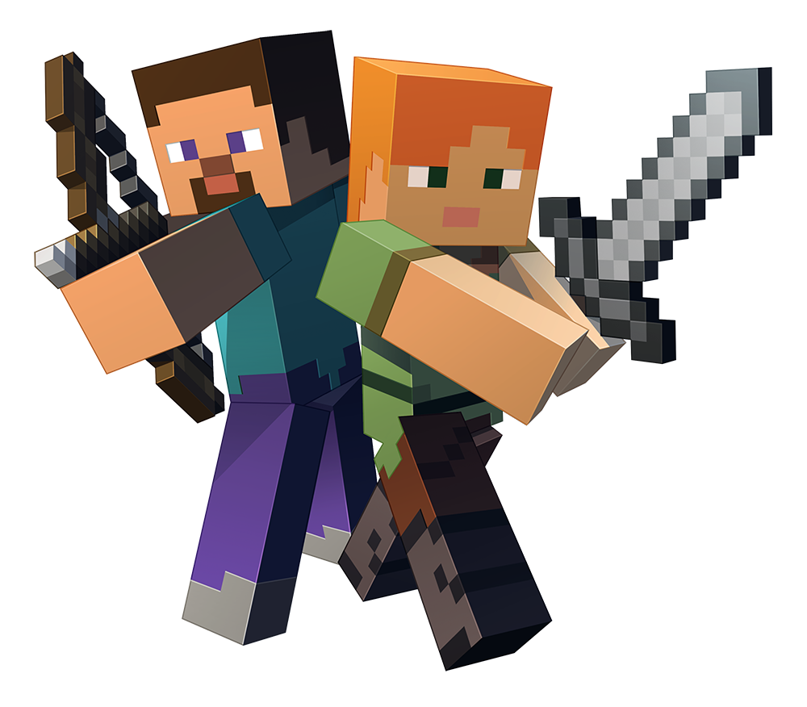
Um pouco sobre
História
Minecraft
Mojang
Education
O que é ?
Impacto

Slide 6





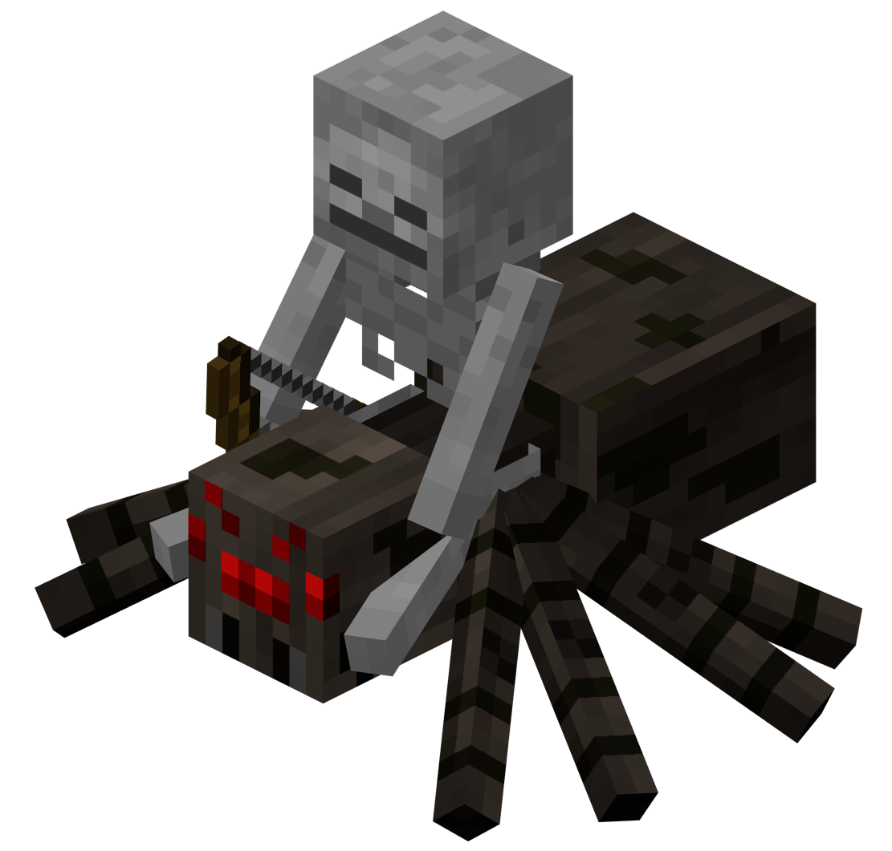
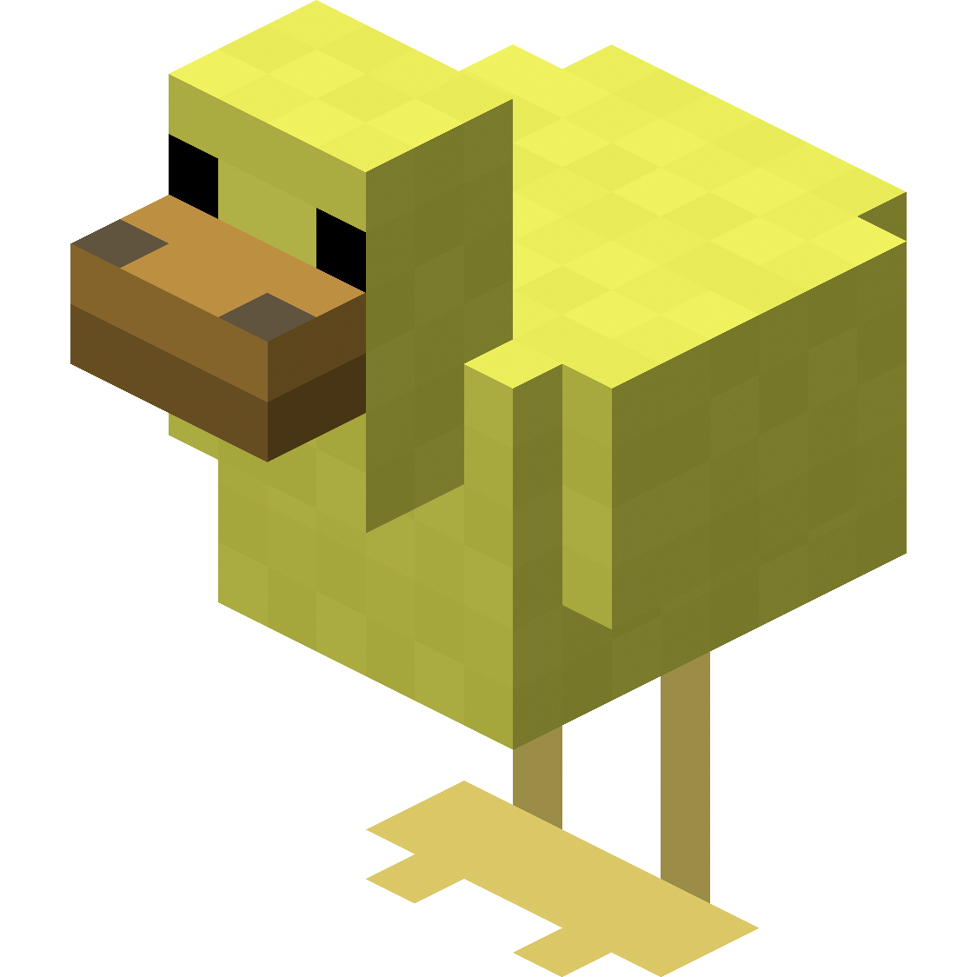
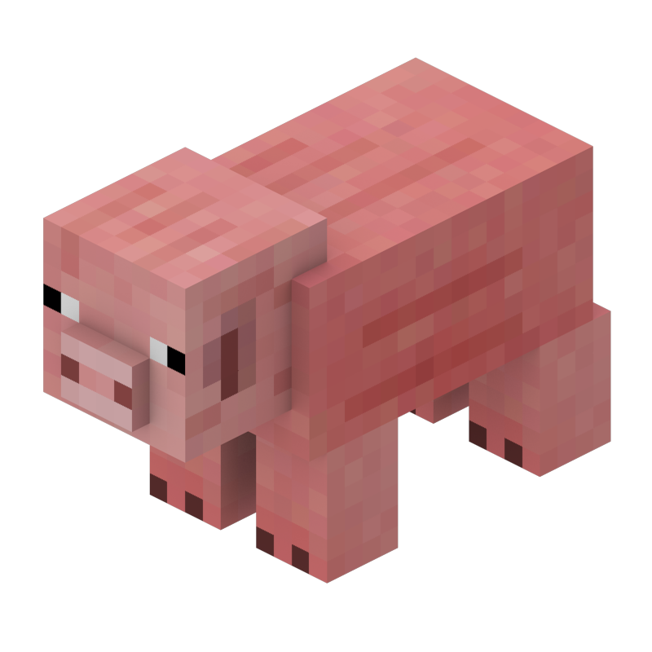
Um pouco sobre
História
Minecraft
Mojang
Education
Industria
Aquisição
Nome

Slide 7

Um pouco sobre
História
Minecraft
Mojang
Education
O que é?
Educação
Block by Block

Slide 8
Site

Slide 9
Planejamento

Slide 10
Sobre o tema
prazer no tema
dia a dia
escolha

Slide 11
Dificuldade
Integração com API
Como expressar a importância desse jogo para mim

Slide 12
Valores
Valores do projeto
Superação

Slide 13
Agradecimentos

Slide 14
Obrigado
Sair
Recomeçar

